Slide 1
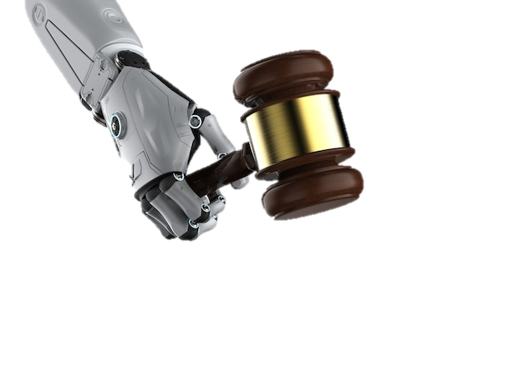

APLIKACIJA ZA PODRŠKU ODLUČIVANJA U SUDSKIM PREDMETIMA
Tamara krgović
Branislav roljić
Sara jokić

Slide 2
PREGLED PREZENTACIJE
01
03
05
CILJ PROJEKTA
PRIKAZ PODATAKA
RASUĐIVANJE
CILJ PROJEKTA
Opis aplikacije
Akoma Ntoso, prikaz zakona i presuda
Rasuđivanje po slučajevima
Rasuđivanje po pravilima
02
04
ALATI
EKSTRAKCIJA PODATAKA
Korišćene tehnologije
RegEx
Prikaz u aplikaciji

Slide 3
01 CILJ APLIKACIJE
Kratak pregled funkcionalnosti

Slide 4

CILJ APLIKACIJE
Omogućiti korisnicima interaktivni pregled zakona i presuda vezanih za Krivični zakon Crne Gore i Zakon o javnom redu i miru
Pored pregleda sudskih presuda i zakona korisnicima je omogućeno da na osnovu unetih parametara rade rasuđivanje po pravilima i po slučajevima i na kraju generišu predlog sudske odluke u pdf formatu

Slide 5
02 ALATI
PREGLED KORIŠĆENIH TEHNOLOGIJA

Slide 6
KORIŠĆENE TEHNOLOGIJE
Akoma Ntoso (dokumenti, zakoni i presude)
jColibri (rasuđivanje po slučajevima)
dr-device (rasuđivanje po pravilima)
Java Spring Boot (Backend)
React+Vite (Frontend)

Slide 7
03 PRIKAZ PODATAKA
AKOMA NTOSO, prikaz zakona i presuda

Slide 8
PREGLED ZAKONA
Krivični zakonik Crne Gore – teške telesne povrede, lake telesne povrede, napad na službeno lice, pretnje
Zakon o javnom redu i miru – grubo ponašanje na javnom mestu prema fizičkom i sluzbenom licu
Zakon o krivičnom postupku

Slide 9
AKOMA NTOSO
Osnovni elementi uključuju:
<akomaNtoso> kao glavni element za sve akoma ntoso dokumente
<act>, <body> za zakon
<chapter> za poglavlje unutar zakona
<article> za članove zakona
<meta> za metapodatke dokumenta
<judgement> i <judgmentbody> za presude

Slide 10
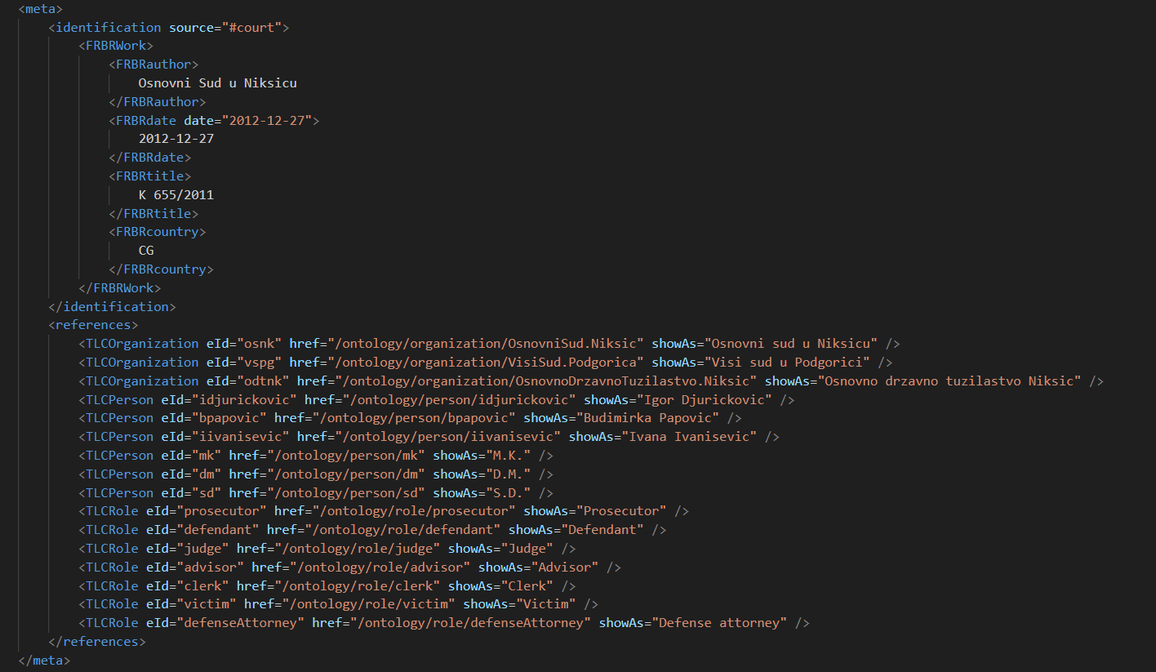
AKOMA NTOSO metapodaci presuda

Slide 11
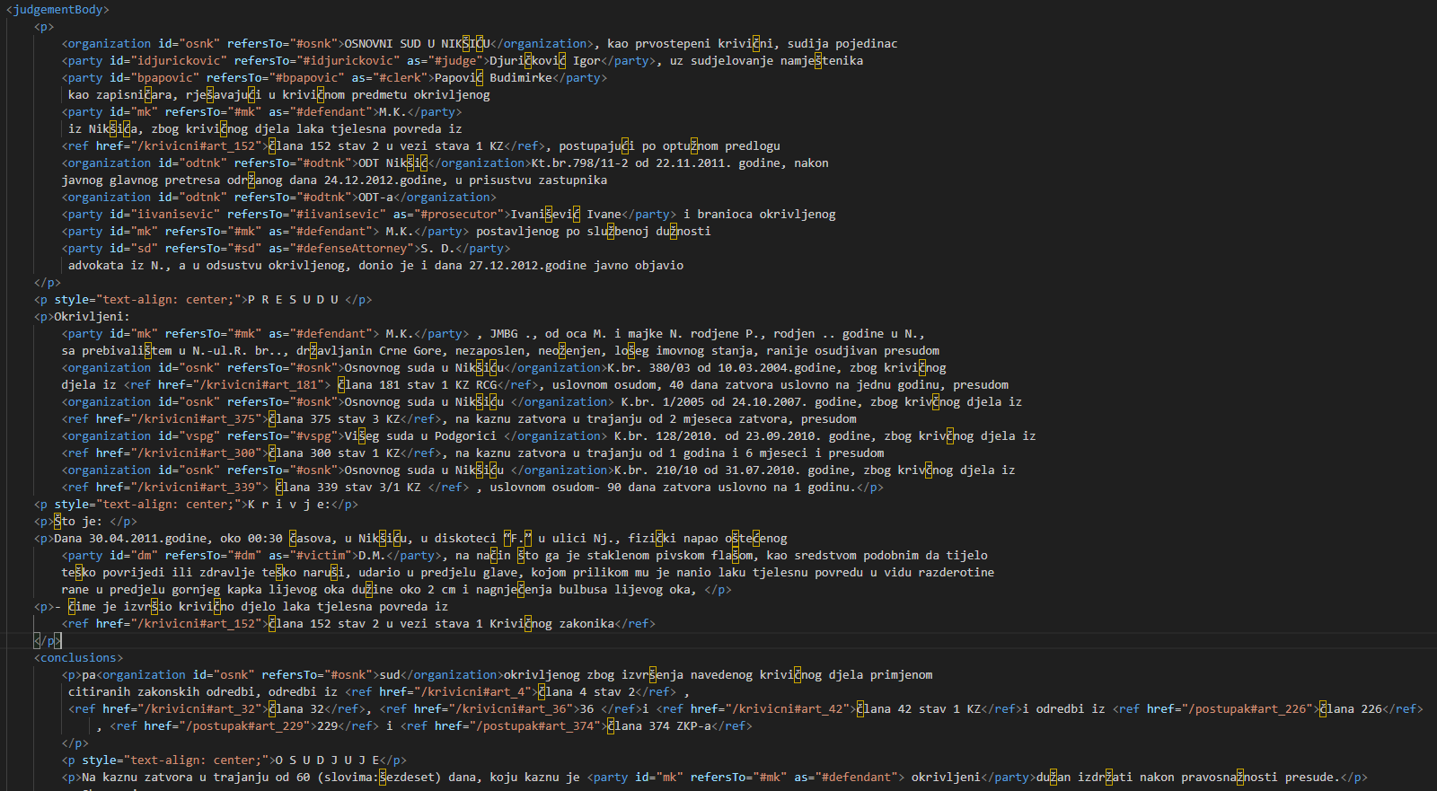
AKOMA NTOSO presuda

Slide 12
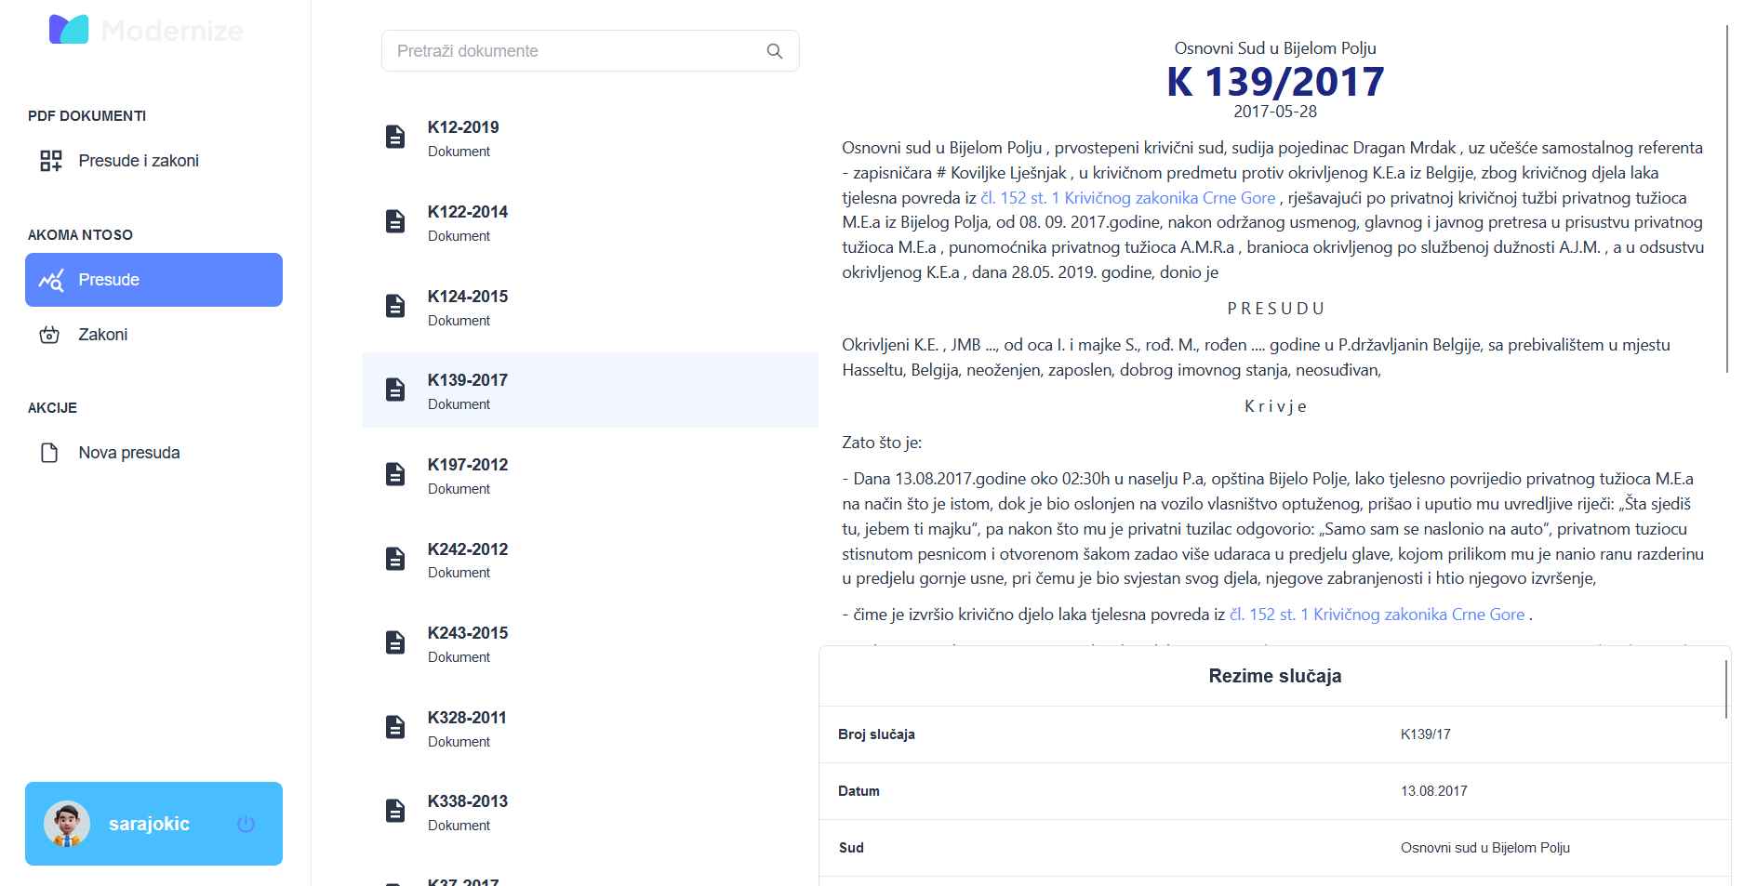
PRIKAZ presude

Slide 13
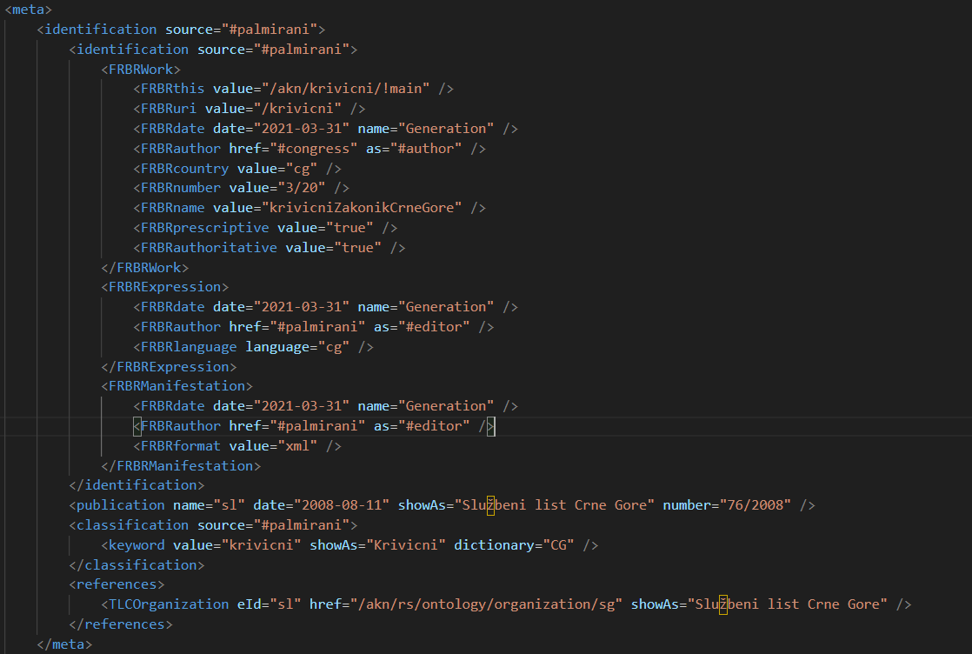
AKOMA NTOSO metapodaci zakon

Slide 14
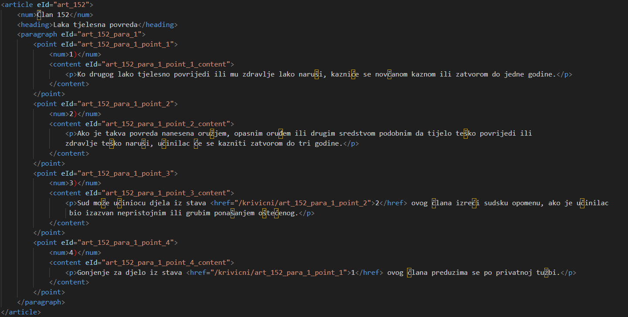
AKOMA NTOSO zakon

Slide 15
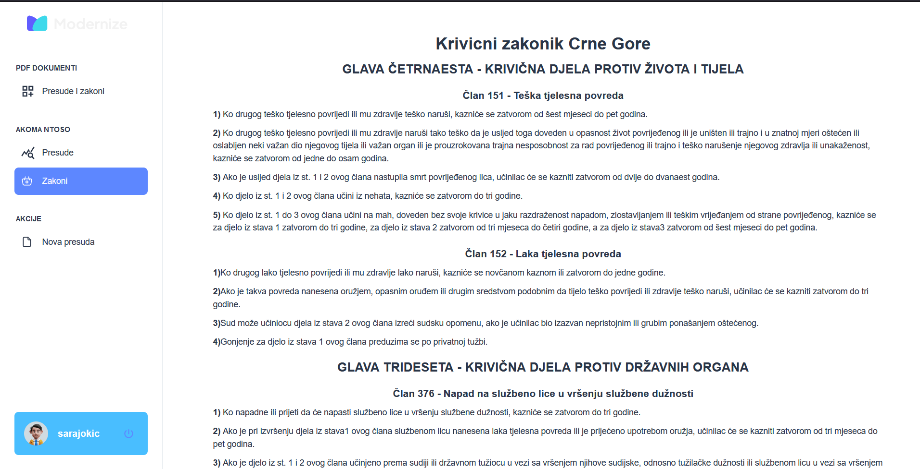
PRIKAZ zakona

Slide 16
04 EKSTRAKCIJA PODATAKA
REGEX, PRIKAZ U APLIKACIJI

Slide 17
RegEx
Izraz (niz karaktera) kojim se pronalaze šabloni u tekstu
Izvlačenje osnovnih informacija iz presuda:
Težina povrede
Službeno lice
Korišteno oružje
Povreda ostavila trajne posledice
Osuđivan
Provokacija, grubo ponašanje
Narušavanje javnog reda i mira
Tip presude
Kazna
Poslovni broj
Datum
Sud
Sudija
Zapisničar
Okrivljeni
Krivično djelo

Slide 18
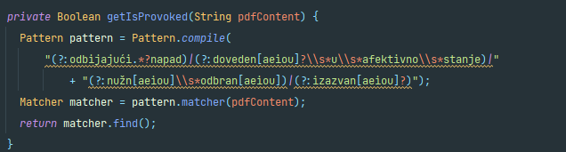
Izazovi pri pisanju RegEx-a

Slide 19
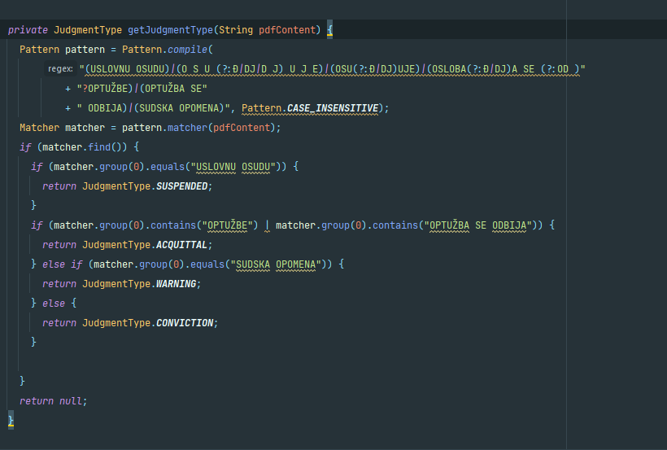
Izazovi pri pisanju RegEx-a

Slide 20
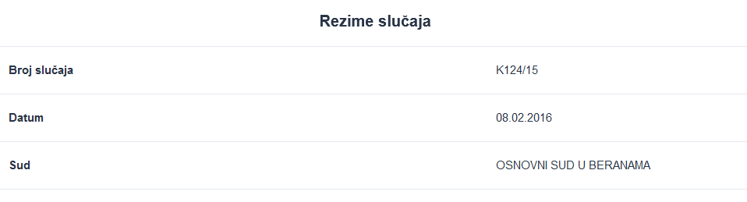
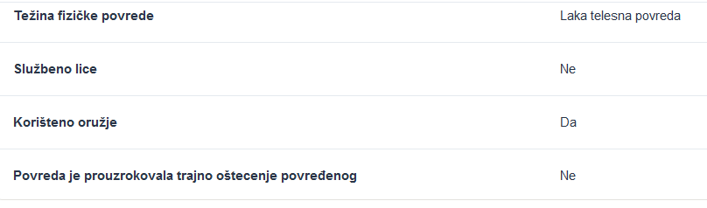
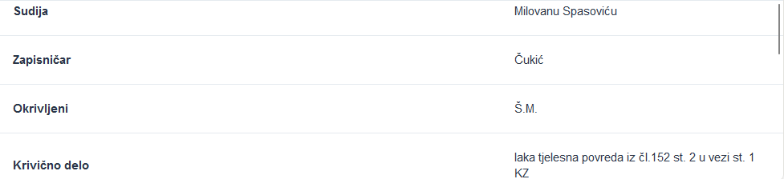
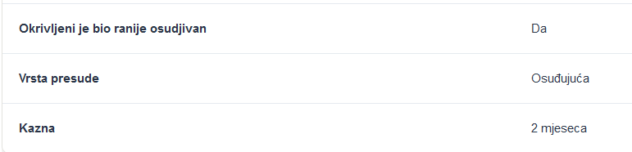
Prikaz izdvojenih atributa

Slide 21
04 RASUĐIVANJE
PO SLUČAJEVIMA, PO PRAVILIMA

Slide 22
RASUĐIVANJE PO SLUČAJEVIMA
Podrazumeva korišćenje prethodnih slučajeva za rešavanje novih
Baza slučajeva je čuvana u CSV fajlu
Za definisanje funkcija sličnosti korišćen je JColibri
Aplikacija omogućava prikaz 5 slučajeva sa najvećim procentom sličnosti

Slide 23
RASUĐIVANJE PO SLUČAJEVIMA
Posmatrani atributi:
Težina fizičke povrede (bez povrede, laka telesna povreda, teška telesna povreda)
Službeno lice (nije službeno lice, jeste službeno lice, specijalno službeno lice)
Korišćeno oružije (Da, Ne)
Trajno oštećenje (Da, Ne)
Ranije osuđivan (Da, Ne)
Da li je okrivljeni isprovociran (Da, Ne)
Narušen javni red i mir (Da, Ne)

Slide 24
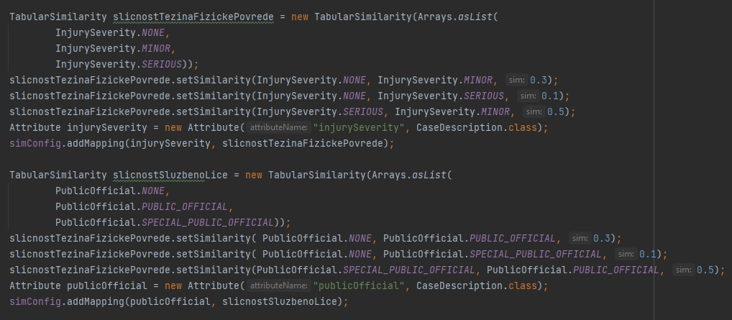
Funkcija sličnosti

Slide 25
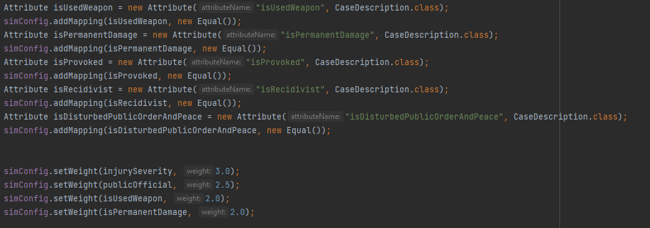
Funkcija sličnosti

Slide 26
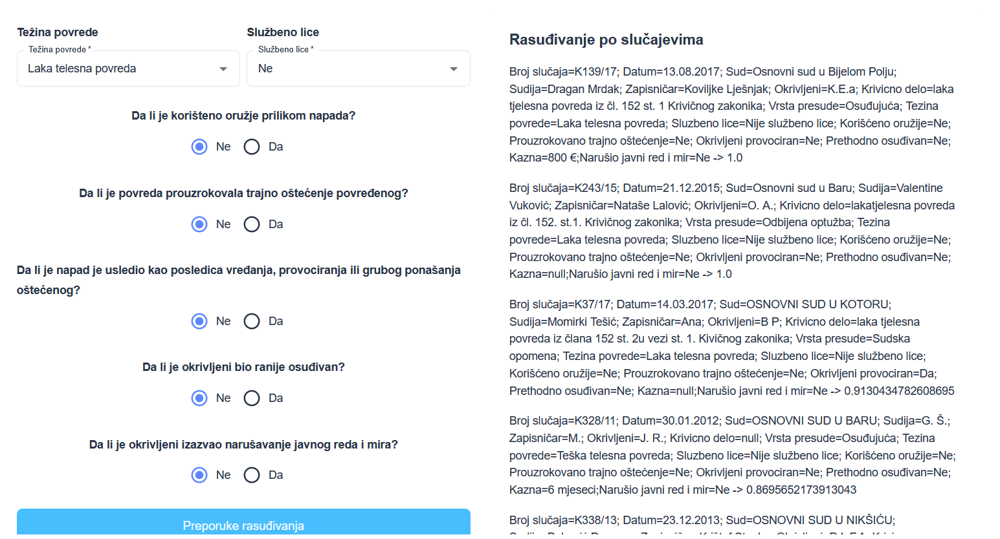
PRIKAZ – 5 najsličnijih slučajeva

Slide 27
RASUĐIVANJE PO PRAVILIMA
Na osnovu članova zakona koje smo sretali u sudskim odlukama odabrane su sledeće pravne norme:
Članovi 151 , 152 , 376 Krivičnog zakonika Crne Gore
Članovi 8 i 10 Zakona o javnom redu i miru
Odabrane dispozicije i sankcije su predstavljene u LegalRuleML formatu
Čime smo kreirali pravila na osnovu kojih omogućavamo donošenje odluka i predlaganje kazni za učinjeno delo
Korišćen je alat dr-device

Slide 28
RASUĐIVANJE PO PRAVILIMA
Korišćeni atributi:
is_entity
teska_telesna_povreda
laka_telesna_povreda>
trajna_osakacenost
korisceno_oruzje
provokacija
provokacija
napad
pretnja
zivotna_opasnost
javno_mesto

Slide 29
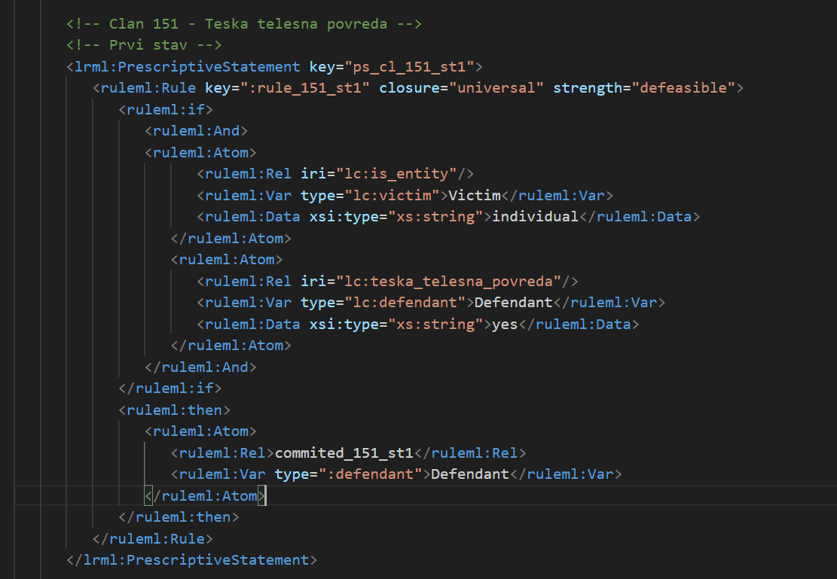
LegalRuleML dispozicija

Slide 30
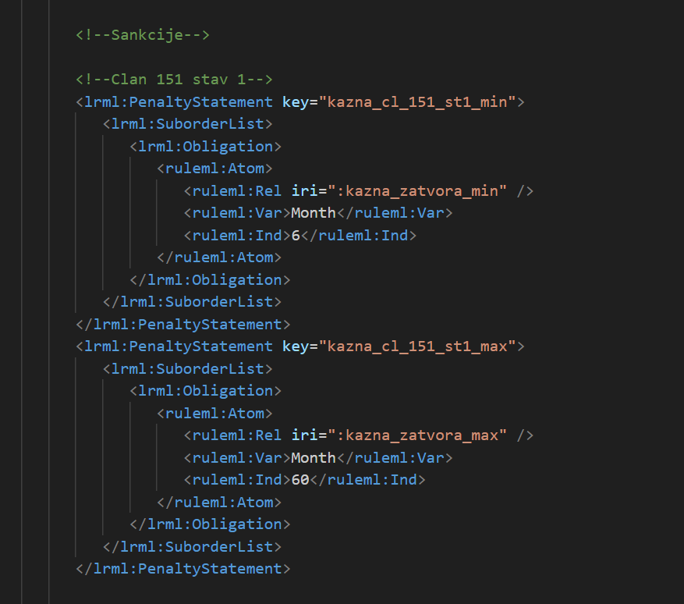
LegalRuleML sankcija

Slide 31
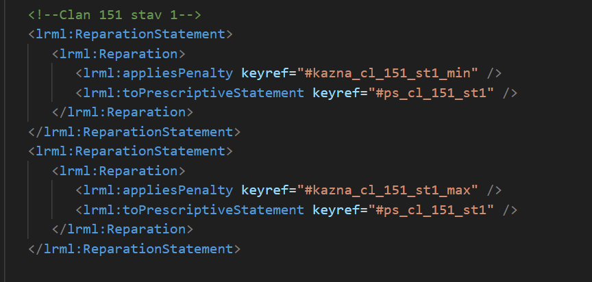
Povizivanje dispozicija i sankcija

Slide 32
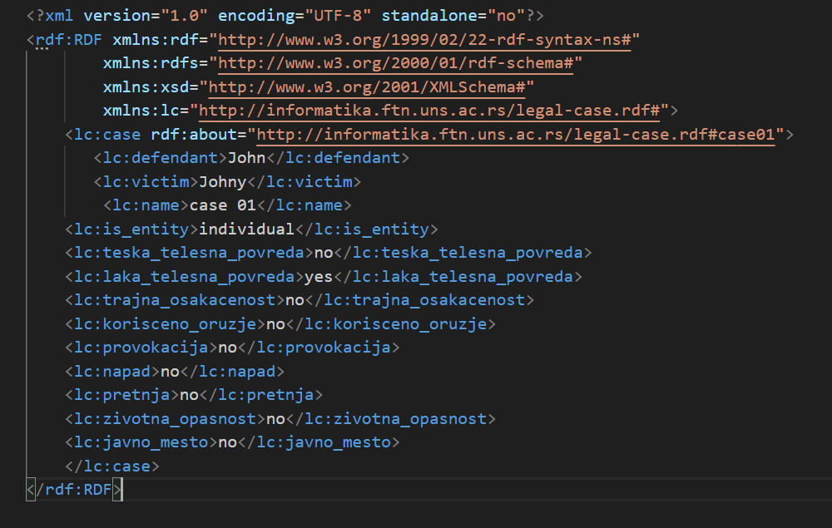
Činjenice iz forme

Slide 33
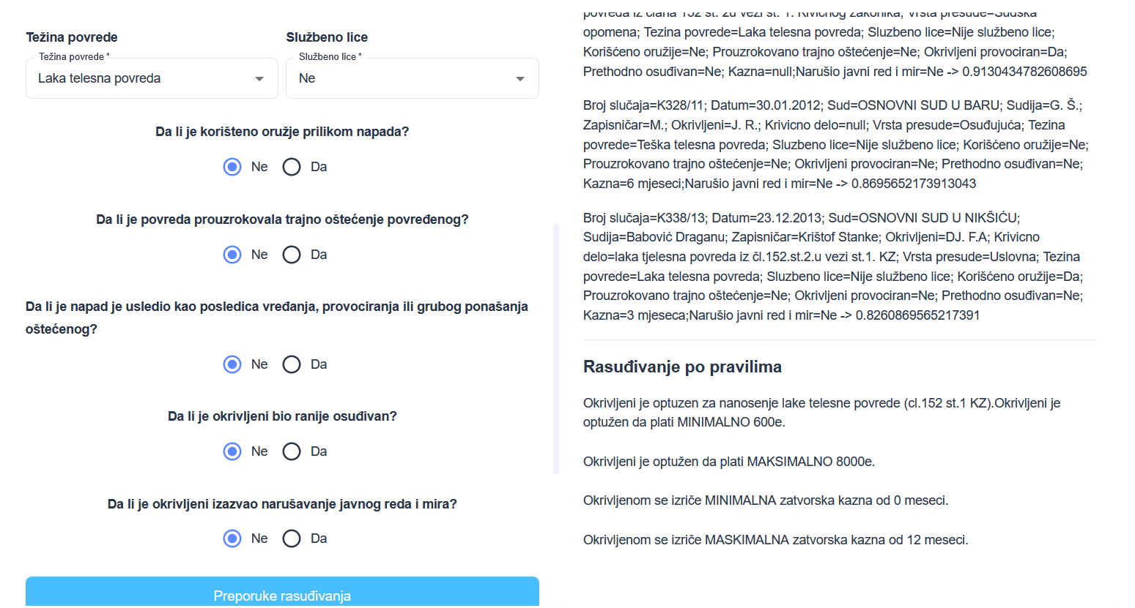
Prikaz na aplikaciji

Slide 34
HVALA NA PAŽNJI ☺

